Slide 1
T.C.
SİİRT ÜNİVERSİTESİ
İKTİSADİ ve İDARİ BİLİMLER FAKÜLTESİ
“Ekonomi için insan değil, insan için ekonomi”
Durum Analizi
2017

Slide 2
Giriş
Tarihçe / Vizyon & Misyon / Organizasyon Şeması

Slide 3
Tarihçe
Fakültemiz, 19.04.2012 tarihli Yükseköğretim Genel Kurul toplantısında alınan kararla Siirt Üniversitesi bünyesinde kurulmuş olup, söz konusu karar 05.07.2012 Tarihli ve 2012/3449 Sayılı Kararname ile Resmi Gazete’de yayınlanmıştır.
Fakültemizde eğitim ve öğretim faaliyetlerine 2013-2014 akademik yılında İktisat ve İşletme normal ve ikinci öğretim bölümleriyle başlanmıştır. 2015-2016 akademik eğitim yılında da Maliye bölümümüz açılmıştır.
Ayrıca Fakültemiz bünyesinde 2013-2014 akademik yılında Bölgesel Kalkınma İktisadı tezli yüksek lisans programıyla da öğrenci alımı yapılmıştır.

Slide 4
Vizyon & Misyon
Dünya ile bütünleşme sürecinde, çok disiplinli bilimsel ve akademik faaliyetleri, projeleri ve çalışmalarıyla; bölgede, ülkede ve dünyada sosyal, ekonomik ve siyasal gelişmelere katkı sağlayacak lider bir fakülte olmaktır.
Evrensel değerler ışığında bilgi, birikim ve becerileri ile bölgedeki ekonomik, sosyal ve kültürel gelişmelere katkı sağlayarak etik değerlere duyarlı, paylaşımcı, sorgulayan, yenilikçi, araştırmacı ve mesleki açıdan yetkin lider bireyler yetiştirmektir.

Slide 5
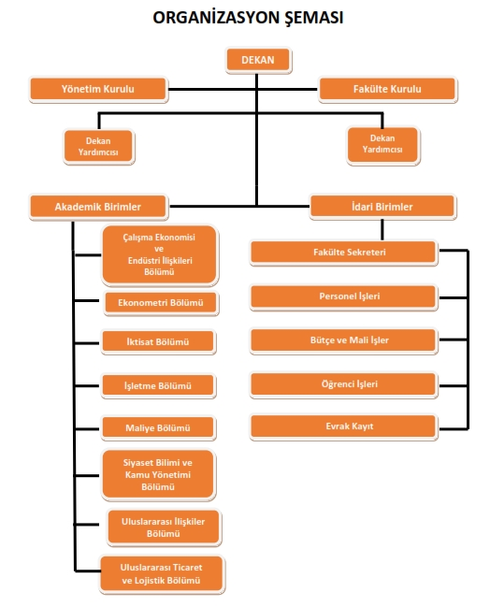

Slide 6
Bölümler
&
Öğrenci Sayıları
Lisans

Slide 7
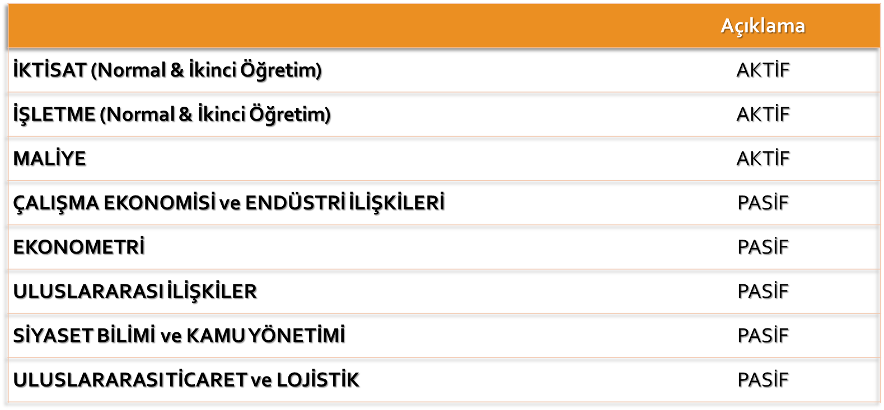
Bölümler

Slide 8
Öğrenci Sayıları (Nisan 2017)
Bölümler | Kontenjan | 1. Sınıflar | 2. Sınıflar | 3. Sınıflar | 4. Sınıflar | Toplam
İktisat (N.Ö.) | 80 | 96 | 73 | 55 | 46 | 270
İktisat (İ.Ö.) | - | - | - | 25 | 42 | 67
İşletme (N.Ö.) | 70 | 95 | 54 | 48 | 47 | 244
İşletme (İ.Ö.) | - | - | - | - | 35 | 35
Maliye (N.Ö) | 40 | 45 | - | - | - | 45
TOPLAM ÖĞRENCİ SAYISI:661

Slide 9
Yıllara Göre Toplam Öğrenci Sayısında Değişim
Öğrenci sayısında 2017’de 2013-2014 akademik yılına göre %357’lik artış olmuştur.

Slide 10
Öğrenci Oranı (Fakülte/Üniversite)
Fakülte öğrenci sayısı: 661
Üniversite öğrenci sayısı: 12.001
(661 / 12.001) x 100 = %5,5
2017 Nisan itibariyle

Slide 11
Kayıt Yaptıran Öğrencilerin
Geldikleri İllere Göre Dağılımı
İller | Kayıt Yaptıran Öğrenci İçindeki Yüzde Oranı
Siirt | % 31,91
Diyarbakır | % 19,68
Batman | % 7,97
Diğer iller | % 40,44
TOPLAM | % 100
Tablo 2016/2017 akademik yılında kayıt yaptıran öğrenciler için geçerlidir.

Slide 12
ÖSYS Puanları

Slide 13
2016 & 2017 ÖSYS Puanları
Bölümler/Yıl | 2015 |  | 2016
 | En Küçük Puan | En Büyük Puan | En Küçük Puan | En Büyük Puan
İktisat (N.Ö.) | 224,50575 | 254,93446 | 210,73084 | 350,51223
İktisat (İ.Ö.) | 199,89320 | 239,01056 | - | -
İşletme (N.Ö.) | 224,80956 | 290,03619 | 199,40933 | 280,02411
İşletme (İ.Ö.) | 200,61801 | 261,64169 | - | -
Maliye (N.Ö) | - | - | 248,58894 | 280,92310

Slide 14
Lisansüstü Eğitim

Slide 15
Bölgesel Kalkınma İktisadı
Tezli Yüksek Lisans Programı
Program, öğrencilerin iktisat alanındaki temel teorik bilgilerini bölgesel iktisat konularını da kapsayacak şekilde ileri seviyeye taşımayı, öğrencilerin doktrindeki güncel gelişmeleri takip edebilmeyi ve buna katkı sağlayabilmeyi, ayrıca rekabet gücü yüksek iktisatçılar yetiştirmeyi hedeflemektedir.
Programa ilk öğrenci alımı 2013-2014 akademik yılında 12 öğrenci ile yapılmıştır.
Programda tez çalışmaları kapsamında Siirt ve bölge ekonomisinin gelişimine yönelik konuların yanı sıra makro ölçekli konular da değerlendirilmektedir.

Slide 16
Bölgesel Kalkınma İktisadı Tezli Yüksek Lisans Programı
Devam Eden Tezler
Kayıtdışı Ekonomi ve Tefecilik: Siirt Örneği
Siirt İlinin Demografik Yapısı ve İşgücü Piyasasının Türkiye ile Karşılaştırılması
Endüstriyel Futbol ile Bölgesel Kalkınmanın Sağlanması: Siirt İli Örneği
Bölgesel Kalkınmada Dışsallıkların Önemi
Siirt’in Marka Kent Olabilme Potansiyeli ve Marka Kentler Yaratılmasında Yerel Yönetimler ve Yerel Yönetimler Politikası
Kalkınma Politikalarının Siirt Ekonomisi Üzerinde Etkisi
Türkiye’de Göç Sorunu, Göçlerin Sosyo-Ekonomik Yansımaları: Siirt Örneği
Siirt Üniversitesi’nin Bölge Ekonomisine Katkısı

Slide 17
Öğrenci Hareketliliği
Erasmus & Farabi & Yatay Geçiş & Yabancı Uyruklu Öğrenci

Slide 18
Öğrenci Hareketliliği
2016/17 akademik yılında Erasmus+ kapsamında İşletme bölümünden iki öğrencimiz Bahar döneminde yurtdışına gönderilmiştir.
Farabi kapsamında Fakültemizden 5 öğrenci hareketlilikte bulunmuştur.
Fakültemize yatay geçiş ile 15 öğrenci katılırken, 9 öğrenci başka fakülteleri tercih etmiştir.
Ayrıca Fakültemizde 31 Suriye, 7 Türkmenistan uyruklu öğrenci eğitim almaktadır.

Slide 19
İnsan Kaynakları
Akademik & İdari Personel

Slide 20
İnsan Kaynakları (Nisan 2017)
Akademik Personel Sayısı
Unvan/Bölüm | İktisat | İşletme | Maliye | Çalışma Ekonomisi ve Endüstri İlişkiler
Prof. | 1 | - | 1 | -
Doç. | 1 | - | 1 | -
Yrd. Doç. | 2 | 3 | 1 | 2
Arş. Gör. | 4 | 2 | 1 | 1
Öğretim üyesi başına düşen öğrenci sayısı : 661 / 12 = 55

Slide 21
İnsan Kaynakları (Nisan 2017)
Öğretim Üyesi Yetiştirme Programı Kapsamında Olan
Araştırma Görevlisi Sayısı
Bölüm | İktisat | İşletme | Maliye | Çalışma Ekonomisi ve Endüstri İlişkileri
ÖYP Ar. Gör. | 2 | 1 | 1 | 1
Öğretim Üyesi Yetiştirme Programı kapsamında olan Araştırma Görevlilerinin görevlendirildikleri kurumlar: Gaziantep Üniversitesi (İktisat), Dokuz Eylül Üniversitesi (İktisat), Anadolu Üniversitesi (İşletme), Anadolu Üniversitesi (İşletme), Ankara Üniversitesi (Maliye), Marmara Üniversitesi (Çalışma Ekonomisi ve Endüstri İlişkileri)

Slide 22
İnsan Kaynakları (Nisan 2017)
İdari Personel Sayısı
Kadro Unvanı | Nisan 2017 İtibariyle
Fakülte Sekreteri | 1
Dekan Sekreteri | 1
Memur | 1
Bilgisayar İşletmeni | 2
Teknisyen | 1
TOPLAM | 6

Slide 23
Fiziksel Olanaklar
Eğitim & Sosyal & Hizmet Alanları & Taşınır Malzemeler

Slide 24
Eğitim Alanları
Derslik (Sayı-Kapasite-m2) |  |  |  |  |  |  |  |  | Laboratuvar (Sayı-Kapasite-m2) |  |  |  |  |  |  |  |  | Eğitim Alanı Toplamı
Anfi |  |  | Sınıf |  |  | Derslik (Anfi+Sınıf) Toplamı |  |  | Bilgisayar Laboratuvarı |  |  | Diğer Laboratuvar |  |  | Laboratuvar toplamı |  |  | TOPLAM (Ders+Lab)
Sayı | Kapasite | m2 | Sayı | Kapasite | m2 | Sayı | Kapasite | m2 | Sayı | Kapasite | m2 | Sayı | Kapasite | m2 | Sayı | Kapasite | m2 | Sayı | Kapasite | m2
- | - | - | 7 | 700 | 320 | 7 | 700 | 320 | - | - | - | - | - | - | 0 | 0 | 0 | 7 | 700 | 320

Slide 25
Sosyal Alanlar
Kantin |  |  | Toplantı Salonu |  |  |  | Konferans Salonu
ADET | M2 | Kapasite (Kişi) | Kapasite (Kişi) |  | Kapasite (Kişi) | M2 | Kapasite (Kişi) |  | Kapasite (Kişi) | M2
 |  |  | 0-50 | 51-Üzeri |  |  | 0-50 | 51-Üzeri
- | - | - | - | - | - | - | - | - | - | -

Slide 26
Hizmet Alanları
Akademik Personel Hizmet Alanı |  |  | İdari Personel Hizmet Alanı |  |  | Yönetim Ofisi (Dekanlık) |  | Arşiv Alanları
Çalışma Odası |  |  | Çalışma Odası
Sayısı (Adet) | Alan M2 | Kullanan Sayısı (Kişi) | Sayısı (Adet) | Alan M2 | Kullanan Sayısı (Kişi) | Sayısı (Adet) | Alan M2 | Sayısı (Adet) | Alan M2
14 | 600 | 20 | 3 | 150 | 6 | 1 | 60 | 2 | 80

Slide 27
Taşınır Malzemeler
Dayanıklı Taşınırlar | Ölçü Birimi | Miktar
Bilgisayar ve Çevre Birimleri | Adet | 24
Projeksiyon | Adet | 9
Klima | Adet | 1
Buzdolabı | Adet | 14
Büro Mobilyası | Adet | 196

Slide 28
Bilimsel ve Akademik Faaliyetler

Slide 29
Yayınlar
Yayın Türü | 2014 | 2015 | 2016
1. Uluslararası hakemli dergilerde yayınlanan makaleler (SCI & SSCI & Arts and Humanities) | - | - | 2
2. Uluslararası diğer hakemli dergilerde yayınlanan makaleler | 3 | 1 | -
3. Uluslararası bilimsel toplantılarda sunulan ve bildiri kitabında (proceedings) basılan bildiriler | 3 | - | 4
4. Yazılan uluslararası kitaplar veya kitaplarda bölümler | - |  | -
5. Ulusal hakemli dergilerde yayınlanan makaleler | - | - | 3
6. Ulusal bilimsel toplantılarda sunulan ve bildiri kitabında basılan bildiriler | - | - | 3
7. Ulusal kitap veya kitap bölümü | - | - | -
Genel Toplam | 6 | 1 | 12

Slide 30
Bilimsel Araştırma Projeleri
Siirt İlinin Ekonomik Potansiyelinin Tespiti ve Değerlendirmesi, Siirt Üniversitesi Bilimsel Araştırma Projesi, 2013-2014

Slide 31

İktisadi Yenilik Dergisi
İktisadi Yenilik Dergisi, Fakültemizin 2013 yılında yayın hayatına başlayan yayın organıdır. Dergimiz yılda 2 sayı olarak yayınlanmaktadır. Dergimiz özellikle iktisadi yenilik konularında bilimsel literatüre orijinal katkılar sağlama çabasındadır. Derginin ağırlıklı yayınları yenilikçi bir fikrin üretilmesi, paylaşılması ve yenilik olarak topluma ve ekonomiye kazandırılması konularıdır.
Dergide ekonomik, sosyal, kültürel, hukuki ve mühendislik boyutu olan fikri ve sınai mülkiyet haklarının yanı sıra; ekonomi hukuku, enerji ekonomisi, lojistik ekonomisi, internet ekonomisi, dergi konusu kapsamında bölgesel iktisat ve katkısı yüksek diğer ekonomik konularda da makaleler yayınlanmaktadır.
Ocak 2017 itibariyle dergimizin 7. sayısı yayınlanmıştır. Dergimiz internet üzerinden yayınlanmakta olup, ASOS indeks gibi dergi indekslerinde yer almaktadır.

Slide 32
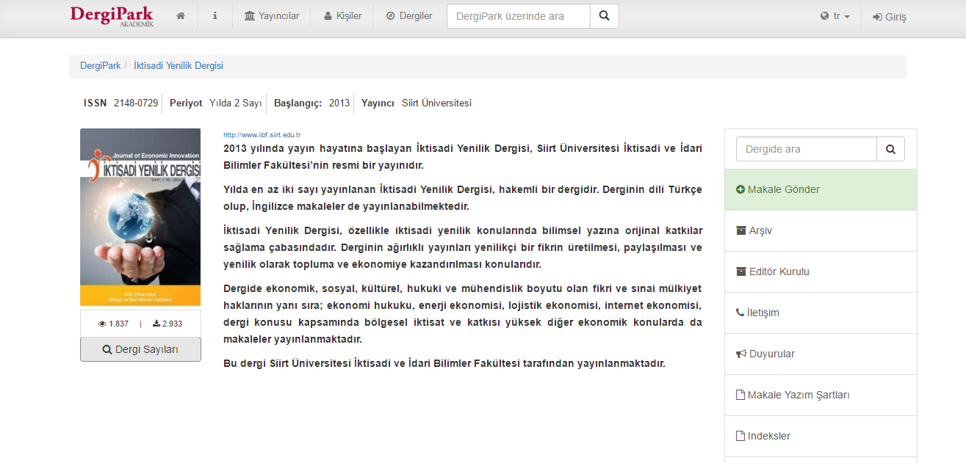
İktisadi Yenilik Dergisi

Slide 33
Konferanslar & Sempozyumlar & Paneller
Fakültemiz bünyesinde konferanslar, sempozyumlar ve paneller organize edilmektedir. Bu organizasyonlara tanınmış bilim adamları, devlet adamları ve iş adamları katılmaktadır. Gerçekleştirdiğimiz bazı etkinlikler aşağıda yer almaktadır:
-2 Mayıs 2013 “Üniversite-Sanayi İşbirliği Paneli”
-7 Mayıs 2013 “Dünya’daki Değişimler ve Türkiye Ekonomisi”
Ali Coşkun (Sanayi ve Ticaret eski Bakanı)
-28 Mayıs 2013 “Türkiye Ekonomisi ve Bölgesel Kalkınma Sempozyumu”
-02 Kasım 2014 "Siirt İlinin Ekonomik Potansiyelinin Tespiti ve Değerlendirmesi" (Doç. Dr. Arzdar Kiracı)
-28 Eylül 2016 Oryantasyon Programı
-5 Ekim 2016 İstihdam Teşviki Paneli

Slide 34
Bologna Süreci

Slide 35
Bologna Süreci
Yükseköğretim Kurulu Başkanlığı’nın Türkiye Yükseköğretim Yeterlilikler Çerçevesi kapsamında 26 Kasım 2014 tarihine kadar doldurulmasını talep ettiği Bologna Bilgi Paketi, ders tanımları, müfredat ve ders içerikleri Fakültemiz tarafından tamamlanmıştır. Ayrıca Fakültemizin internet sayfasında yer alan “Ders İçerikleri” menüsüne Bologna süreci ile ilgili bilgiler yüklenmiştir.

Slide 36
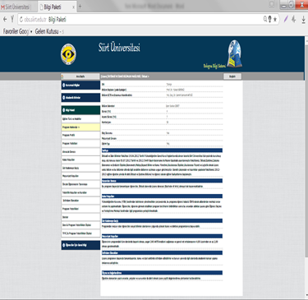
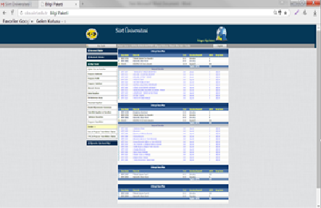
Bologna Süreci

Slide 37
İnternet
Web Site & Sosyal Medya

Slide 38
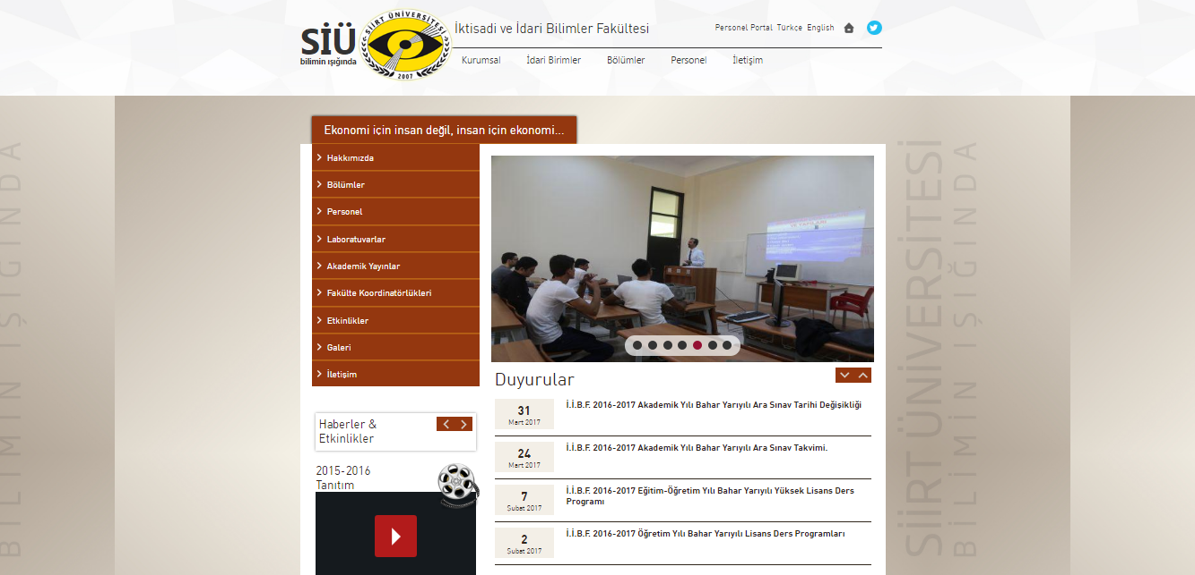
Web Site
Fakültemizin web sitesi güncel ve aktif olarak yenilenmektedir. Duyurular, ders programları, ders içerikleri gibi pek çok bilgiye web sitemiz üzerinden ulaşılabilmektedir. Fakültemiz bünyesindeki bölümlerin alt siteleri de aktifleştirilmiştir.
http://www.iibf.siirt.edu.tr

Slide 39
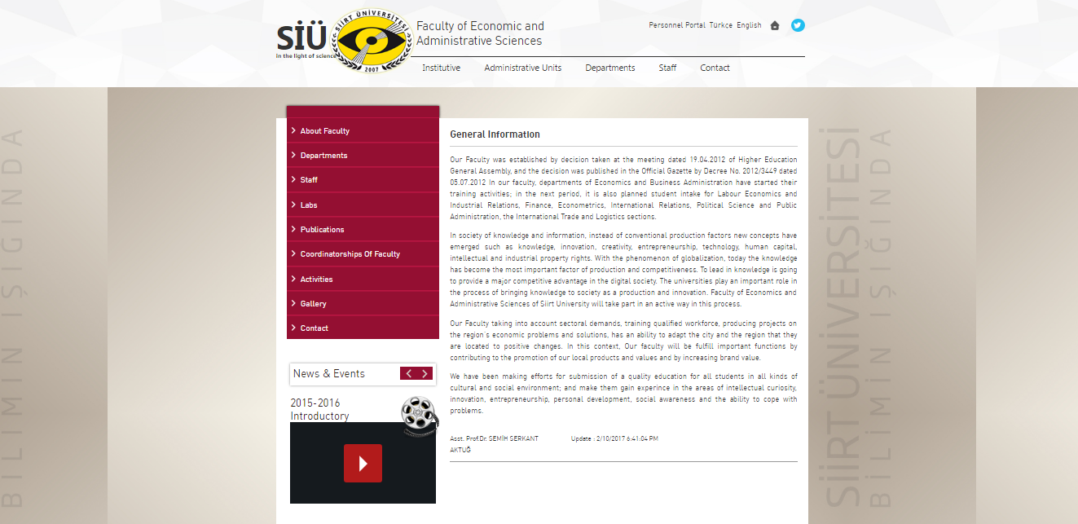
Web Site
Fakültemiz web sitesinin İngilizce yayın çalışmaları da tamamlanmıştır. Web sitemizin İngilizce versiyonu sayesinde uluslararası alanda Fakültemizin ve Üniversitemizin tanıtımı kolaylaşacaktır. Özellikle Erasmus+ gibi değişim programları açısından da bu çalışma bir gereklilik olarak değerlendirilmektedir.

Slide 40
Web Site
Yıllar İtibariyle Fakülte Web Sitesinin Ziyaretçi Sayısı
2014 Yılı | 2015 Yılı | 2016 Yılı
4251 | 26000 | 30000

Slide 41


Sosyal Medya
Fakültemiz sosyal medyada da yer almaktadır. Youtube, Twitter gibi sosyal medya ortamlarında Fakültemiz faaliyetleri duyurulmaktadır.
https://twitter.com/SIUIIBF
Siirt Üniversitesi İİBF

Slide 42
Kurumsal Kabiliyet ve Kapasitesi
Avantajlar & Dezavantajlar

Slide 43
Kurumsal Kabiliyet ve Kapasitesi
Avantajlar
Genç ve dinamik personele sahip olması,
Yönetimin deneyimli elemanlardan oluşması,
İkinci öğretim programları ile sektörlerde çalışanlara eğitim fırsatı verilmesi,
Üniversitenin akademik personeline geliştirme ödeneği verilmesi,
Huzurlu bir eğitim ortamı sunması,
Teknik donanımlı sınıflarda eğitim verilmesi,
Misafir akademik personel için konaklama tesisinin varlığı.

Slide 44
Kurumsal Kabiliyet ve Kapasitesi
Dezavantajlar
Bilimsel araştırma projelerine ayrılan bütçenin azlığı,
Akademik personel yetersizliği,
Akademik ve idari personelin çalışacağı fiziki mekan, derslik ve laboratuvar binalarının yetersiz olması,
Sosyal, kültürel ve sportif tesislerin yetersiz olması,
Şehrin sosyo-ekonomik olanaklarının yetersiz olması,
Fakülte tanıtımının yetersiz olması,
ÖSYS giriş puanının düşük olması,
Sanayi kuruluşlarının azlığı nedeniyle üniversite-sanayi işbirliğinin yetersiz olması,
Yabancı dil hazırlık bölümlerinin bulunmaması.

Slide 45
Fakülte Gelişim Hedefleri
2017 Yılı

Slide 46
Fakülte Gelişim Hedefleri
Akademik personel sayısının arttırılması: Mevcut bölümlerin devamlılığı ve yeni bölümlerin açılabilmesi için akademik personel sayısının arttırılması başlıca hedeflerimizdendir.
Yeni bölümlerin açılması: Kısa vadeli hedeflerimizden bir diğeri yeni bölümlerin açılmasıdır. Akademik personel teminine bağlı olarak Çalışma Ekonomisi ve Endüstri İlişkileri Bölümünün açılması planlanmaktadır.

Slide 47
Fakülte Gelişim Hedefleri
Bina ve Hizmet Alanlarının Geliştirilmesi: Fakültemiz halen Kezer Yerleşkesinde bulunan Mühendislik Fakültesi C-Blokta faaliyetlerine devam etmektedir. Öğrenci sayısının artışının periyodik olarak süreceği düşünülmektedir. Bu artışa bağlı olarak mevcut bina Fakültemiz ihtiyaçlarını karşılamada yetersiz kalacaktır. Birim kütüphanesi, bilgisayar laboratuvarı gibi yeni hizmet alanlarına da ihtiyaç duyulmaktadır. Bu çerçevede ihtiyaçları karşılayabilecek yeni ve modern bir bina tahsisine gidilmesi hedeflenmektedir.

Slide 48
Fakülte Gelişim Hedefleri
Akademik yayın ve proje faaliyetlerinin arttırılması: Akademik personelin yayın ve proje faaliyetlerinin arttırılması ve teşviki önemli hedeflerimizdendir. Bu hususa yönelik olarak Araştırma Teşvik ve Proje Komisyonu kurulabilecektir.
Erasmus+ ve dış ilişkiler faaliyetlerinin geliştirilmesi: Fakültemizden Erasmus+ kapsamında akademik personel ve öğrenci gönderilmesini arttırmanın yanı sıra öğrenci getirmeye yönelik çalışmalara da hız verilecektir. Ayrıca dış ilişkiler kapsamında Avrupa’daki iktisat kurumları ve fakültelerle işbirliğine yönelik girişimlere başlanmıştır.

Slide 49
TEŞEKKÜR EDERİZ.
T.C.
SİİRT ÜNİVERSİTESİ
İKTİSADİ ve İDARİ BİLİMLER FAKÜLTESİ
2016-2017

